Slide 1
첫째마당 HTML5와 CSS3 기본기 익히기
저작권: HMAPS.net

Slide 2
7장. CSS3 레이아웃 사용법 익히기
01. Float 사용법
02. Clear 사용법
03. 여러 개의 열 레이아웃 만들기

Slide 3
01. Float 사용법
① Float은 엘리먼트의 Box(상자)가 float(떠올라 이동하기)을 할지 여부를 결정
예) .float_style { float: left; }
② Float 이후에 오는 엘리먼트는 그 주변을 채워나가며 표시
③ 화면 크기에 따라 동적으로 변할 수 있는 레이아웃 작업에 많이 이용
<img class="float_style" src="picture.png" alt="" />

Slide 6
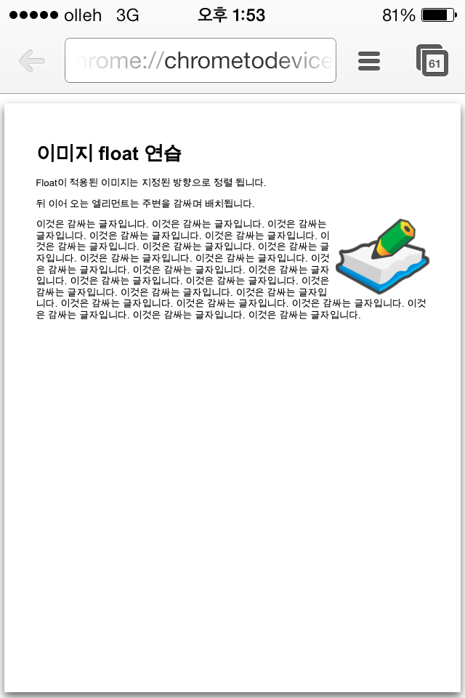
[따라해 보세요 : 시작] float을 적용한 이미지 실습 (ex07-01)

Slide 7
02. Clear 사용법
① Clear는 float 영향을 받는 엘리먼트를 강제로 취소시킬지 여부를 해당 방향으로 지정
예) .clear_style { clear: both; }
② float과 clear는 둘 사이가 아주 긴밀해서 한 쌍으로 사용

Slide 8
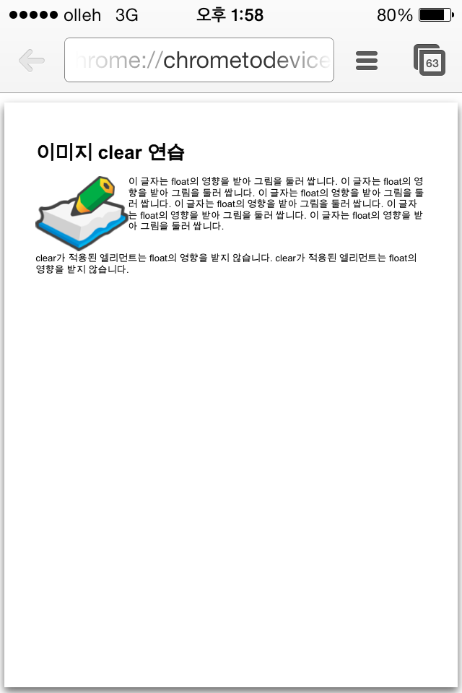
[따라해 보세요 : 시작] clear 사용법 실습 (ex07-02)

Slide 9
세로/가로 모드에 맞추어 화면 UI 배치 변경
화면 크기에 따라 물 흘러가듯이 자동으로 배치가 되고 싶을 때 float, clear 사용됨

Slide 10
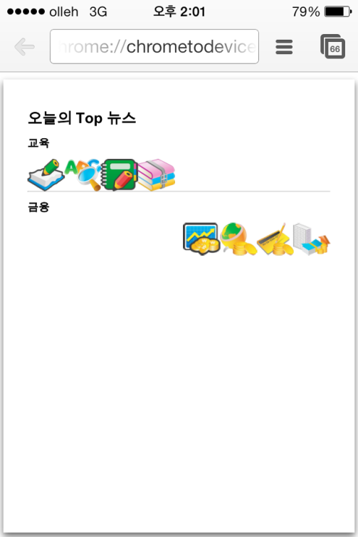
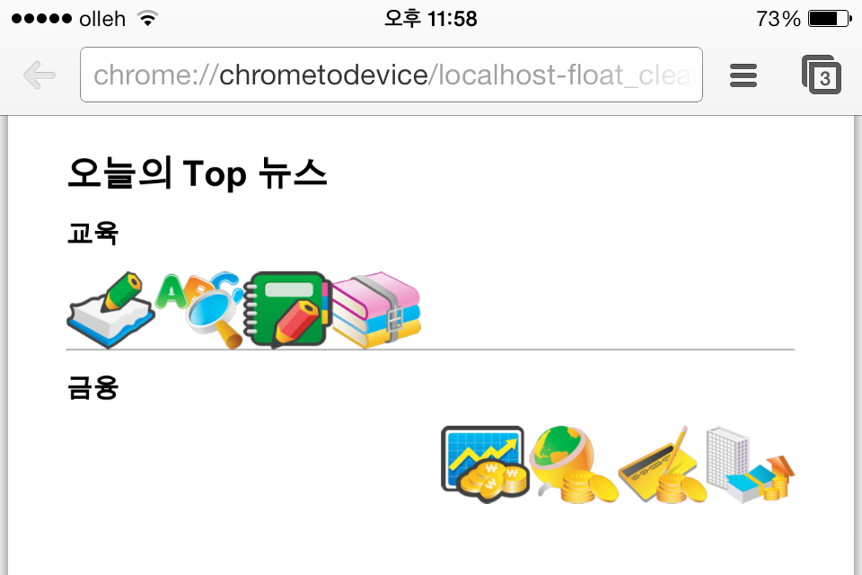
[따라해 보세요 : 시작] 세로/가로 모드에 맞추어 화면을 나타내는 방법 (ex07-03)

Slide 11
03. 여러 개의 열 레이아웃 만들기
① 화면 설계단계에서 그룹을 나눔
② 그룹 중에서 한 행에 여러 개의 열이 있는 경우는 각각을 Box(상자)로 간주하여 Float을 지정
③ Float 다음 줄에 출력할 행은 Clear를 지정하여 정상위치에 표시

Slide 12
총 3개의 행과 2번째 행은 2개의 열을 가지는 출력

Slide 13
화면이 좁아지면 알아서 다음 줄로 내려가므로 자동으로 열의 크기가 화면에 너비에 맞춰서 조절

Slide 14
[따라해 보세요 : 시작] 가로/세로 모드 자동 정렬 (ex07-04)

Slide 15
감사합니다
이 문서는 나눔글꼴로 작성되었습니다.
Notes:
15

